Slide 1

The Markets for Factors of Production
第11讲 要素市场

Slide 2
主要内容
生产要素的需求
生产要素的供给
各种要素价格的决定
洛伦兹曲线与基尼系数
工资、利息、租金、企业家收入是如何决定的？
有多少收入分配给资本？多少给工人？
为什么不同工作之间存在巨大收入差别？

Slide 3
生产要素需求是一种派生需求
派生需求
厂商对生产要素的需求是一种由产品市场派生的需求。
生产要素(Product Factor)：生产过程中的各种投入。
四类要素：劳动、资本、土地、企业家才能。

Slide 4
The Demand For Labor
劳动需求
Most labor services, rather than being final goods ready to be enjoyed by consumers, are inputs into the production of other goods or services.
大多数劳动服务不是作为最终产品供消费者享用的，而是投入到其它物品或服务的生产中。
Notes:
8
4

Slide 5
The Demand for Labor
劳动需求
Labor markets, like other markets in the economy, are governed by the forces of supply and demand.
与经济中的其它市场一样，劳动市场也是由供求力量支配的。
Notes:
6
4

Slide 6

Figure 1 The Versatility of Supply and Demand
(a) The Market for Apples
(b) The Market for Apple Pickers
Price of
Wage of
Apples
Apple
Pickers
Supply
Supply
P
W
Demand
Demand
0
Q
Quantity of
0
L
Quantity of
Apples
Apple Pickers

Slide 7
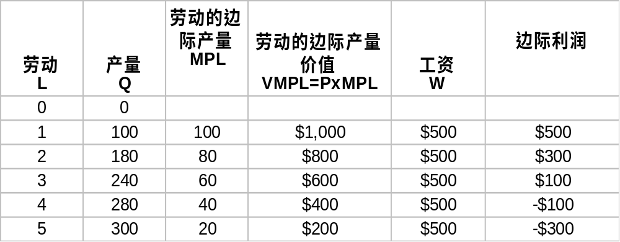
表1. 竞争性企业如何决定雇佣工人的数量

Slide 8
生产函数与劳动的边际产量
生产函数 说明用于生产一种物品的投入量与该物品产量之间的关系。
Notes:
11
6

Slide 9
Figure 2 The Production Function
生产函数
350
300
5
4
250
3
Quantity of Apples
苹果数量
200
2
150
100
1
50
0
0
0
1
2
3
4
5
6
Quantity of Apple Pickers 摘苹果工人数量

Slide 10
生产函数与劳动的边际产量
劳动的边际产量——增加的一个单位劳动所引起的产量增加量。
MP_{L} = ΔQ/ΔL
MP_{L} = (Q₂ – Q₁)/(L₂ – L₁)
Notes:
12
7

Slide 11
生产函数与劳动的边际产量
投入要素边际产量递减
  随着工人数量增加，劳动的边际产量递减。
  随着雇佣的工人越来越多，每个增加的工人对苹果产量的贡献越来越小。
  生产函数随着工人数量增加而变得越来越平坦。
  这种性质被称为边际产量递减。.

Slide 12
劳动边际产品价值与劳动需求
边际产品价值：一种投入的边际产量乘以该产品的价格。
VMP_{L} = MP_{L} X P
如果产品价格不变，边际产品价值随着雇佣工人数量的增加而递减。
Notes:
19
10

Slide 13
边际产品价值与劳动需求
为了实现利润最大化，一个竞争性的、追求利润最大化的企业雇佣工人人数到劳动的边际产品价值等于工资这一点上。
边际产品价值（VMP_{L}） = 工资
对一个竞争性的、追求利润最大化的企业来说，边际产品价值曲线就是劳动需求曲线。
The value-of-marginal-product curve is the labor demand curve for a competitive, profit-maximizing firm.
Notes:
23
13

Slide 14
Figure 3 The Value of the Marginal
Product of Labor
Value
of the
Marginal
Product
Market
wage
Value of marginal product
(demand curve for labor)
0
Quantity of
0
Profit-maximizing quantity
Apple Pickers

Slide 15
What Causes the Labor Demand Curve to Shift?
劳动需求曲线的移动
Output Price 产品价格
Technological Change 技术变革
Supply of Other factors 其他要素的供给（及价格）

Slide 16
生产者的要素供给
要素的供给者：消费者（原始要素供给者）+厂商（中间产品供给者）
生产者供给要素（中间产品）的动机：利润最大化。
厂商提供中间产品，供给原则是：边际收益等于边际成本。

Slide 17
消费者的要素供给
消费者供给要素的原则：效用最大化。
消费者拥有的资源（时间、土地等）既定，其要素供给就是在一定要素价格水平上，将全部既定资源在供给与自用之间作分配以求总效用最大。
消费者要素供给原则为：供给的边际效用与自用的边际效用相等。

Slide 18

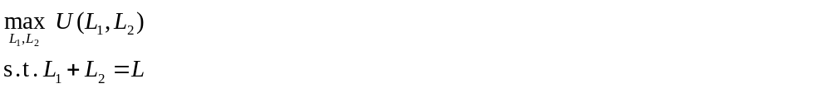
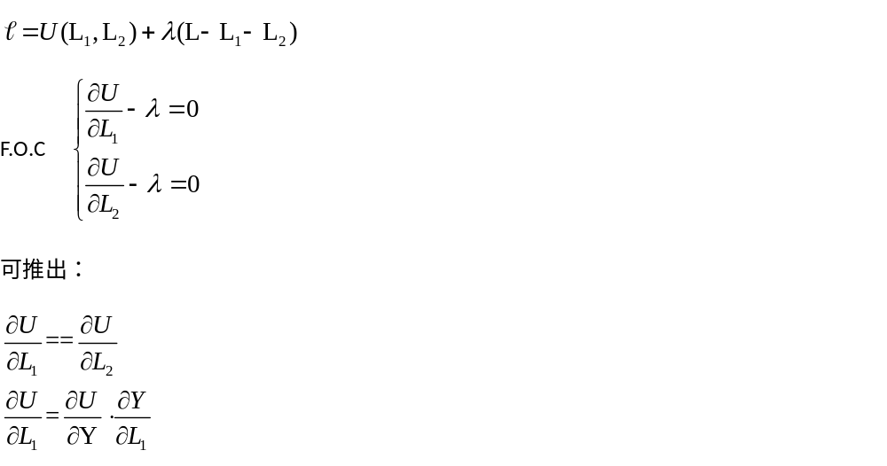
要素供给是一种“间接效用”。
例子：劳动供给，L₁供给，L₂自用，L₁+L₂=L

Slide 19
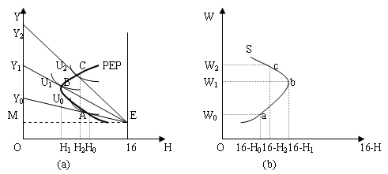
单个消费者劳动供给曲线
Y：收入；H：闲暇时间；w：工资；预算线：Y=M+(16-H)w
w0→w1 → w2, 16-H0 → 16-H1→ 16-H2
替代效应：工资上涨，减少闲暇消费转而增加其他商品消费
收入效应：工资上涨，收入增加，对闲暇需求增加

Slide 20
市场劳动供给曲线
w
市场的劳动供给曲线由单个消费者的劳动供给曲线水平相加而得到，是一条向右上方倾斜的曲线。
S_{L}
O
L

Slide 21
What Causes the Labor Supply Curve to Shift?
什么引起劳动供给曲线移动？
Changes in Tastes
偏好变动
Changes in Alternative Opportunities
可供选择机会的改变
Immigration
移民

Slide 22
Equilibrium in the Labor Market
劳动市场的均衡
The wage adjusts to balance the supply and demand for labor.
工资调整使劳动的供求平衡。
The wage equals the value of the marginal product of labor.
工资等于劳动的边际产品价值。
Notes:
33
19

Slide 23
Figure 4 Equilibrium in a Labor Market
Wage
(price of
labor)
Supply
Equilibrium
wage,
W
Demand
0
Equilibrium
Quantity of
employment,
L
Labor
Copyright©2003 Southwestern/Thomson Learning

Slide 24
Equilibrium in the Labor Market
劳动市场的均衡
Labor supply and labor demand determine the equilibrium wage.
劳动供给和需求共同决定了均衡工资。
Shifts in the supply or demand curve for labor cause the equilibrium wage to change.
劳动供给或劳动需求曲线的移动引起均衡工资变动。
Notes:
31
18

Slide 25
劳动供给的移动
工资
(劳动的价格)
供给, S₁
1. 劳动供给增加…
S₂
W₁
W₂
2. …工资
下降…
需求
3. …以及就业增加。
0
L₁
L₂
劳动量
Notes:
44
21

Slide 26
劳动供给移动的影响
  导致劳动过剩；
  引起工资下降的压力；
  使企业多雇佣工人有利可图；
  导致工人的边际产量递减；
  降低了边际产品价值；
  达到新的均衡。
Notes:
36
20

Slide 27
劳动需求的移动
工资
(劳动的价格）
供给
W₂
1. 劳动需求增加…
W₁
2. …工资
上升…
D₂
需求, D₁
0
L₁
L₂
劳动量
3. …以及就业增加
Notes:
53

Slide 28
劳动需求移动的影响
  使企业雇佣更多工人有利可图了；
  引起工资上升的压力；
  提高了边际产品价值；
  达到新的均衡。
Notes:
45
20

Slide 29

产品市场不完全竞争：要素边际收益
边际产量（Marginal Product, MP）：厂商增加一单位要素投入所增加的产量。
边际产品价值（Value of Marginal Product, VMP）：增加一单位要素投入所增加的产值，是要素的边际产量(MP)和产品市场价格(P)的乘积，即VMP=MP*P
边际产品收益（Revenue of Marginal Product, MRP）: 增加一单位要素投入所增加的收益，是边际产量（MP）和产品的边际收益（MR）的乘积，即MRP=MP*MR

Slide 30
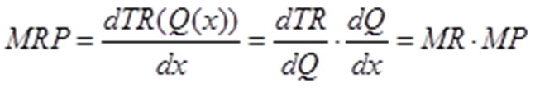

VMP和MRP的关系：
产品市场完全竞争时：P=MR→VMP=MRP
产品市场不完全竞争时：P>MR→VMP>MRP

Slide 31

要素市场不完全竞争：要素的边际成本
要素的边际成本：
要素市场完全竞争时，要素价格由市场决定，单个厂商是要素市场的价格接受者，因此，要素使用的边际成本等于要素的价格，即MC_{f}=P_{f}
要素市场不完全竞争时，厂商要素使用量对要素价格有影响，即dP_{f}/dx>0，因此，厂商要素使用的边际成本大于要素价格，即MC_{f}>P_{f}

Slide 32
厂商使用生产要素的原则：小结
要素市场
完全竞争
完全竞争
不完全竞争
产品市场
VMP_{f}=P_{f} | VMP_{f}=MC_{f}
MRP_{f}=P_{f} | MRP_{f}=MC_{f}
不完全竞争

Slide 33
不同竞争条件下的供求均衡：
完全竞争产品市场+完全竞争要素市场
w
_{VMP=MP(x)*P}
完全竞争要素市场：厂商对要素的需求曲线即为VMP曲线
E
w₀
S_{L}
VMP_{L}=d_{L}
O
L₀
L
完全竞争产品市场：要素边际收益VMP
完全竞争要素市场：厂商是价格接受者，要素边际成本w
厂商要素使用原则：VMP(L)=w

Slide 34
不完全竞争产品市场+完全竞争要素市场
w
_{FE：垄断厂商剩余}
w_{F}
F
完全竞争要素市场：厂商对要素的需求曲线即为MRP曲线
w₀
E
S_{L}
VMP_{L}
MRP_{L}=d_{L}
O
L₀
L₁
L
不完全竞争产品市场：要素边际收益MRP
完全竞争要素市场：厂商是价格接受者，要素边际成本w
厂商要素使用原则：MRP(L)=w

Slide 35

完全竞争产品市场+不完全竞争要素市场
w
MC_{L}
MC_{L}
厂商对要素的需求曲线不存在
S_{L}
w₁
E，
S_{L}
E
w₀
VMP_{L}
O
L₁
L₀
L
完全竞争产品市场：要素边际收益VMP
买方垄断的要素市场：供给曲线向右上方倾斜, MC_{L}>w
厂商要素使用原则：VMP(L)=MC(L)

Slide 36
不完全竞争产品市场+不完全竞争要素市场
w
MC_{L}
厂商对要素的需求曲线不存在
S_{L}
E
w₀
MRP_{L}
VMP_{L}
O
L₀
L
不完全竞争产品市场：要素边际收益MRP
不完全竞争要素市场：供给曲线向右上方倾斜

Slide 37
其它生产要素: 土地和资本
资本是指生产物品与劳务的设备与建筑物的存量。
经济中的资本表现在正用于生产新物品和劳务的过去生产的物品之积累。
Notes:
59
26

Slide 38
其它生产要素: 土地和资本
土地和资本的价格
  购买价格 是一个人为了无限期地拥有那些生产要素而支付的价格。
  租赁价格 是一个人为了在一个有限时期内使用那些生产要素而支付的价格。

Slide 39
土地和资本市场的均衡
土地与资本的租赁价格是由供给和需求决定的。
企业会一直增加租用量，直到要素的边际产品价值等于要素的价格时为止。
Notes:
61
28

Slide 40
土地和资本市场
(a) 土地市场
(b) 资本市场
供给
资本的租赁价格
土地的租赁价格
供给
P
P
需求
需求
0
Q
土地量
0
Q
资本量
Notes:
7
4

Slide 41
地租的决定：土地供给完全无弹性
R
S
租金：供给固定资源所获得的报酬。地租是一种特殊的租金。
D’
E’
Re’
D
E
Re
O
N
N

Slide 42
准租金：对某些供给量暂时固定的生产要素所支付的报酬。
准租金：GBEP*
P
SMC
固定成本：GBCD
E
P*
SAC
超额利润：DCEP*
D
C
AVC
G
B
O
Q*
Q

Slide 43
经济租：要素所得总收益中超过转移收入的部分。
转移收入：为防止某种要素转移到别的用途而必须支付的报酬。
€
A
S
经济租：生产者剩余
P
E
B
D
O
Q1
Q

Slide 44
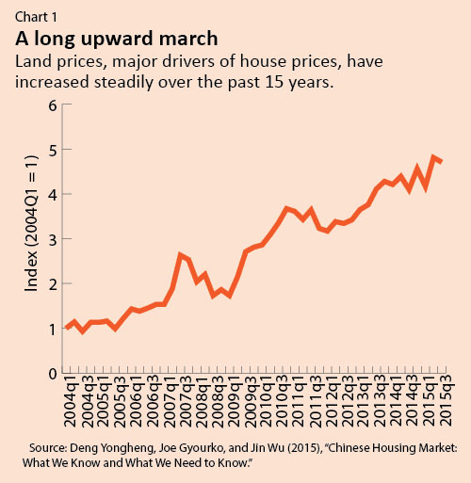

Slide 45
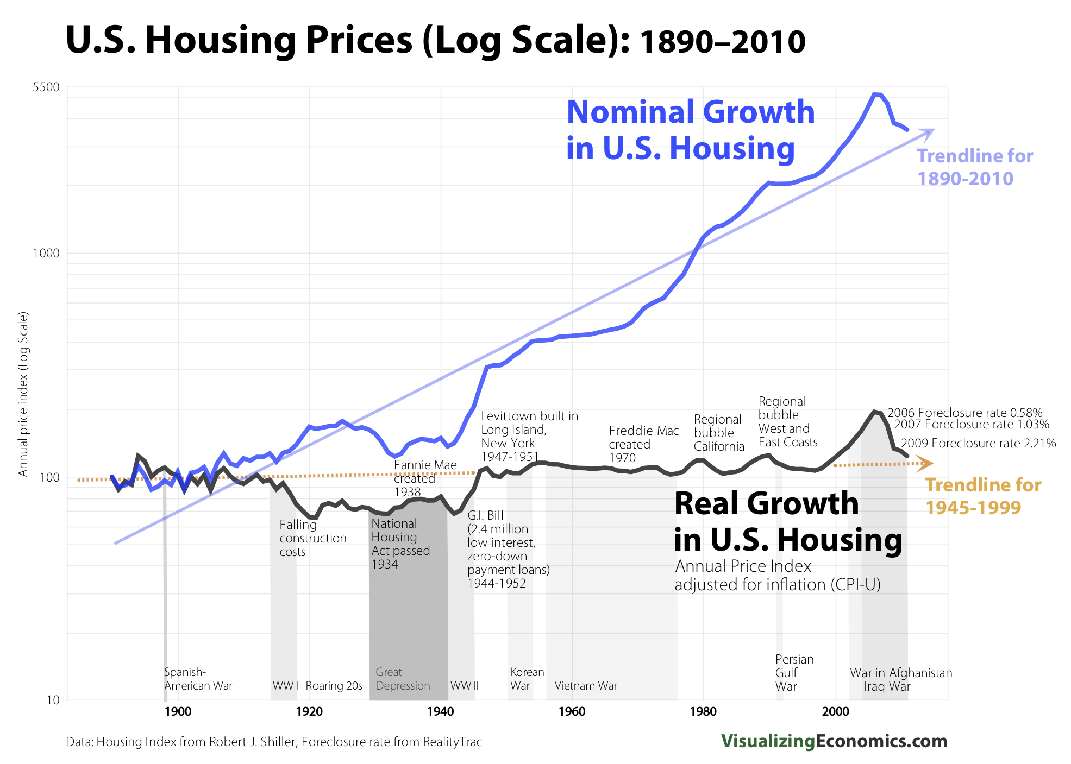

Slide 46
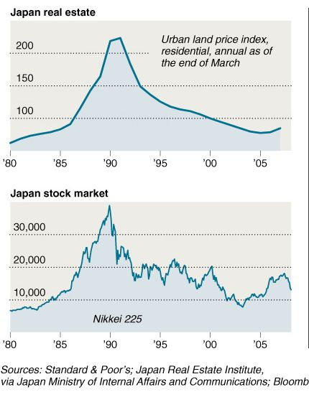

Slide 47
企业家市场：正常利润的决定
￥
S
P
E
D
O
企业家才能
G

Slide 48
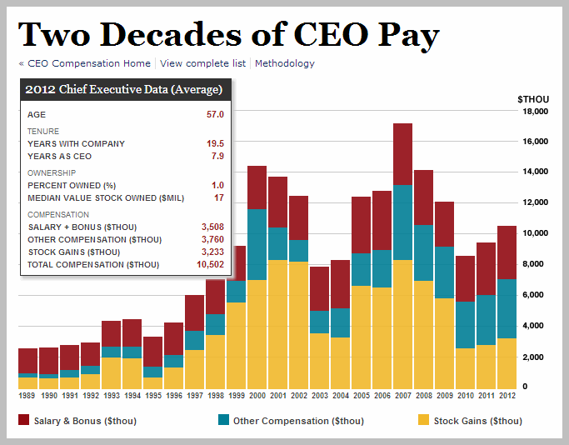

Slide 49
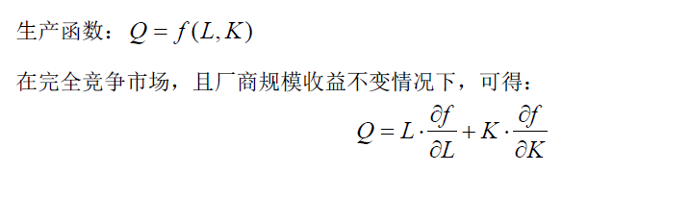
收入不平等：洛伦兹曲线与基尼系数
欧拉定理(Theorem of Euler)：全部产品按边际产量分配，正好足够分配给全部要素，也叫产品分配净尽定理。

Slide 50
洛仑兹曲线：反映收入和财富平等程度的曲线。
具体方法：先将一国总人口按收入由低到高排队，然后考虑收入最低的任意百分比人口所得到的收入百分比。然后将这样得到的人口累计百分比和收入累计百分比的对比关系描绘在图上。
洛仑兹曲线弯曲程度越大，收入分配越不平等；弯曲程度越小，收入分配越平等。
基尼系数：G=A /(A+B)，0≤G≤1

Slide 51
洛伦兹曲线与基尼系数
收入比例(%)
P
100
80
基尼系数：G=A /(A+B)，0≤G≤1
60
A
40
20
B
O
G
20
40
60
80
100
人口比例(%)

Slide 52
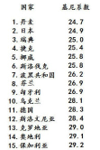
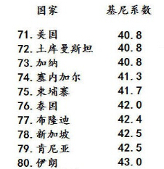
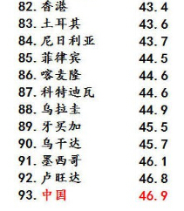
基尼系数越大，表示收入分配越不平等。
联合国基尼系数2008：
低于0.2 | 收入绝对平均
0.2-0.3 | 收入比较平均
0.3-0.4 | 收入相对合理
0.4-0.5 | 收入差距较大
0.5以上 | 收入差距悬殊

Slide 53
